Slide 1
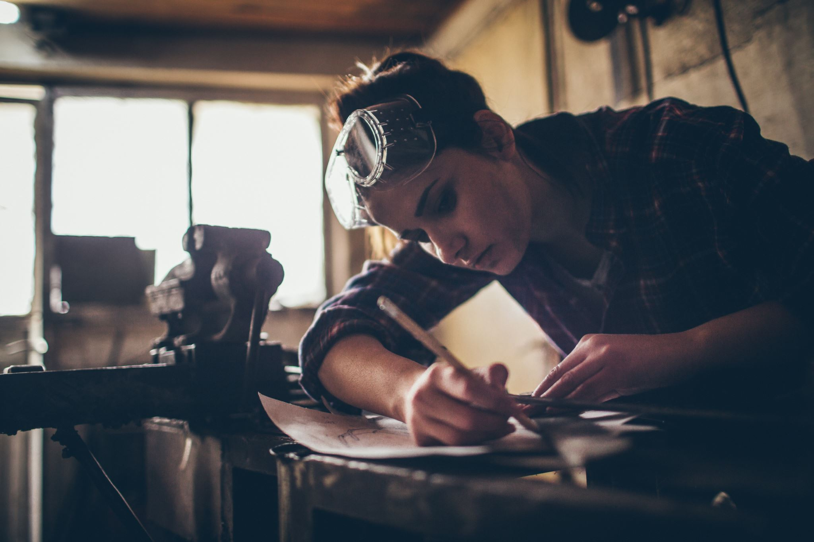
02-5/ LU2: KOKA KONSTRUKCIJAS, ATJAUNOŠANA UN DEMONTĀŽA
MEHĀNISKIE SAVIENOTĀJLĪDZEKĻI UN SAISTVIELAS

Slide 2
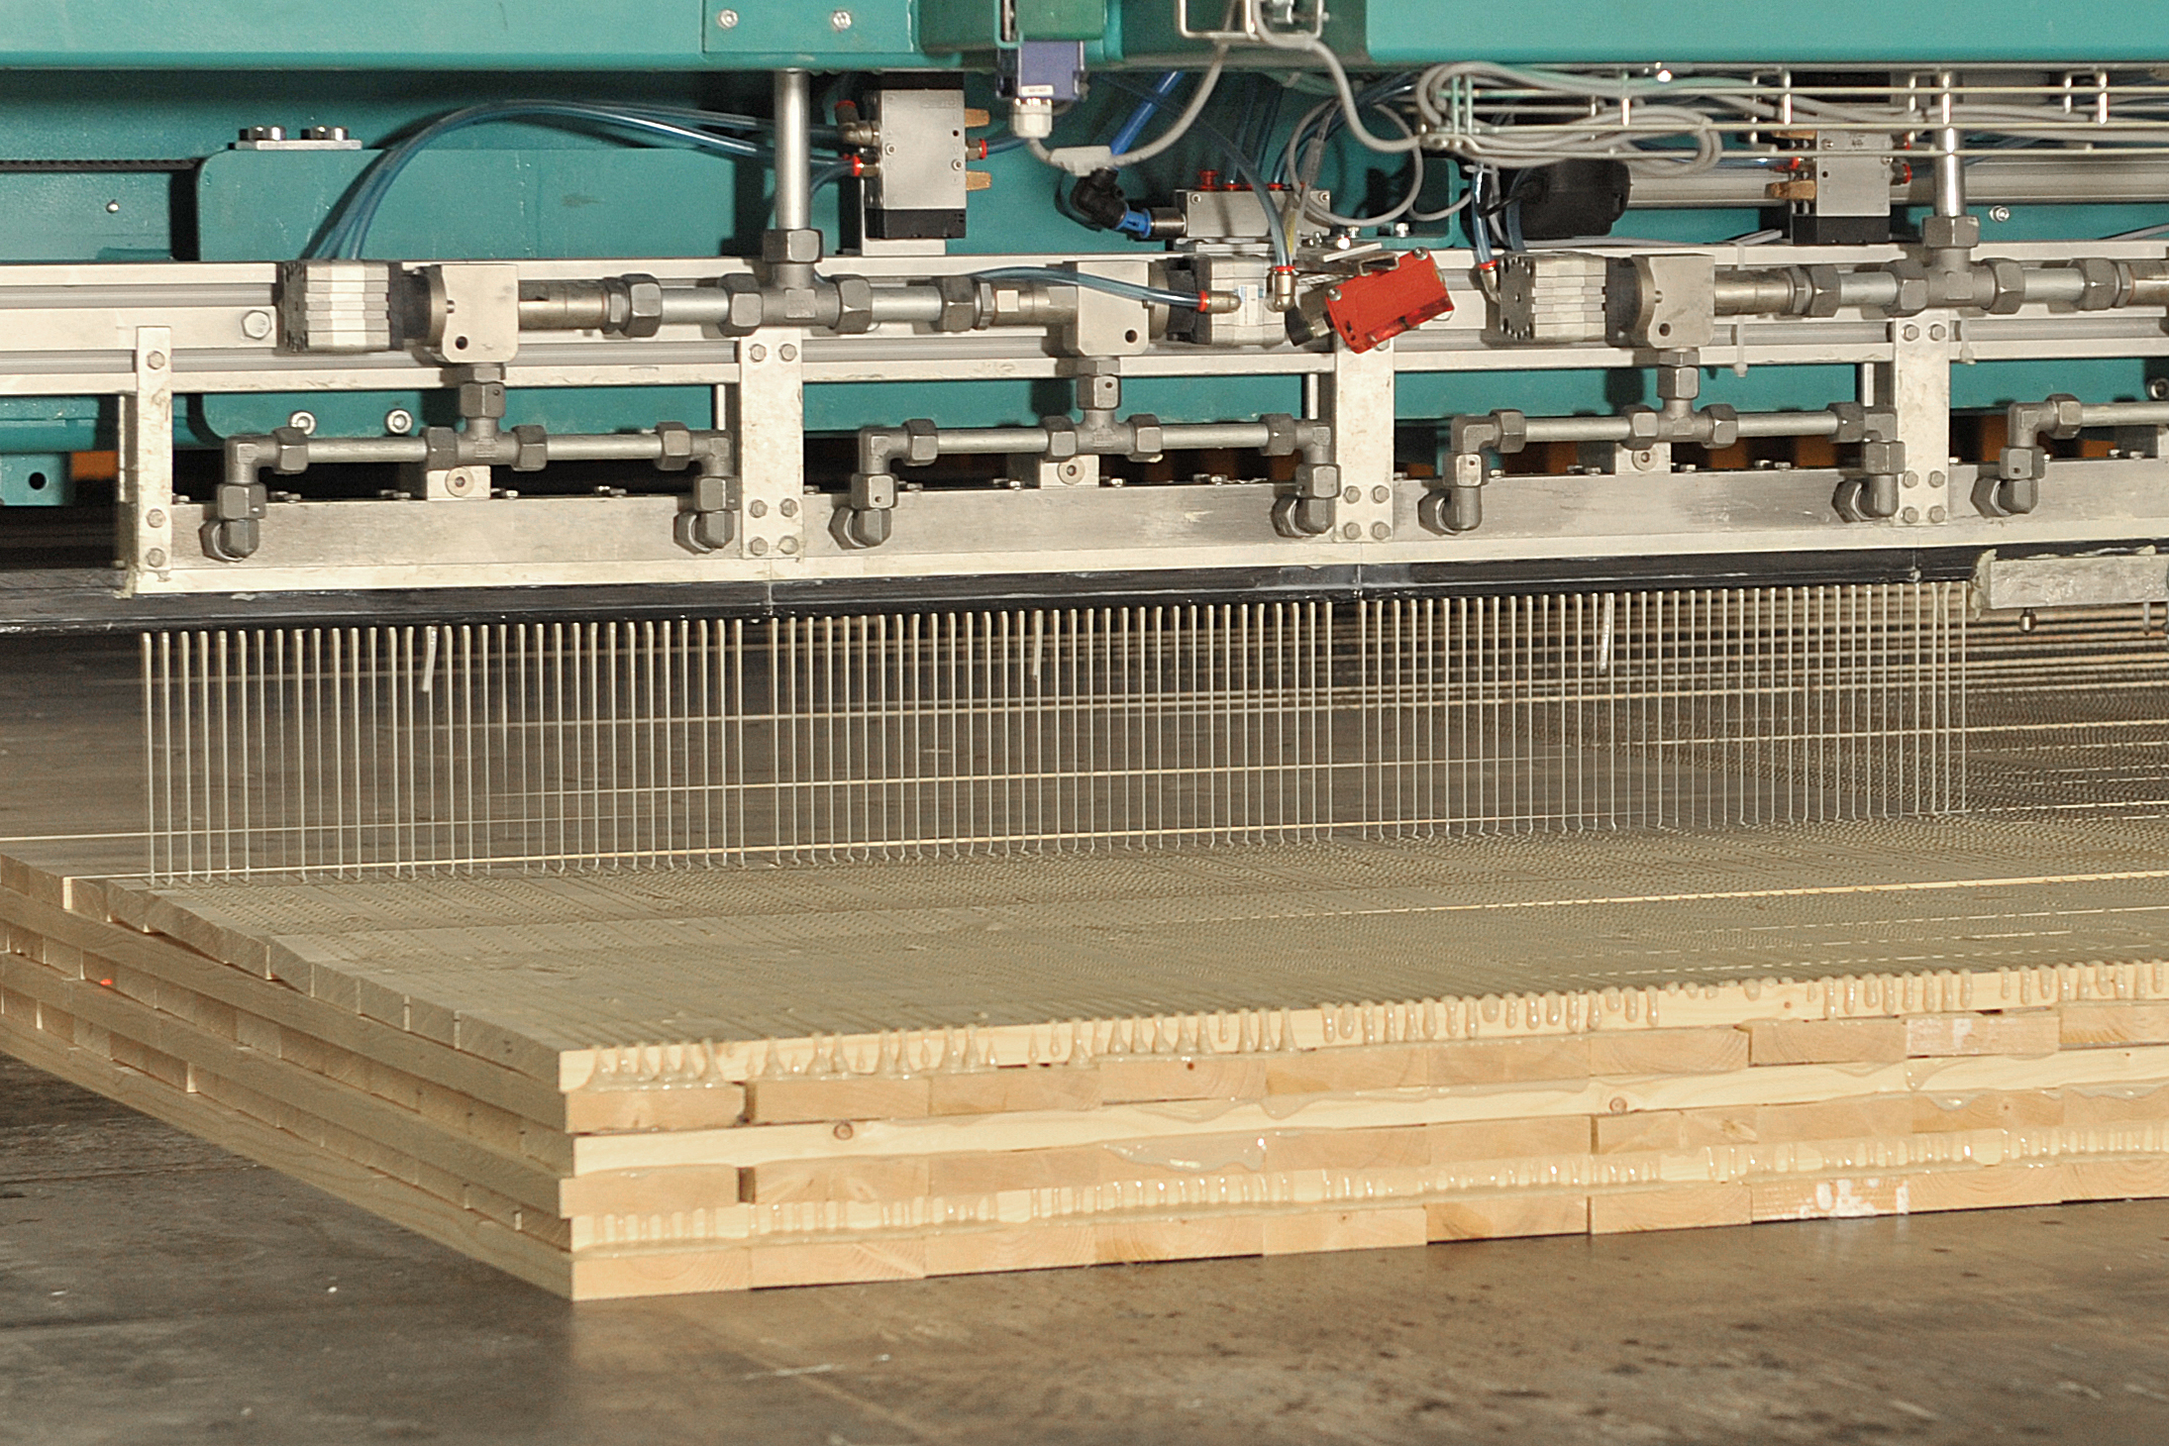
PREZENTĀCIJAS SATURS
Apskatītās tēmas
Mehāniskie savienotājlīdzekļi
Saistvielas jeb līmes
Dažādas līmes
Savienotājlīdzekļu un līmju izmantošana
Biežāk uzdotie jautājumi

Slide 3
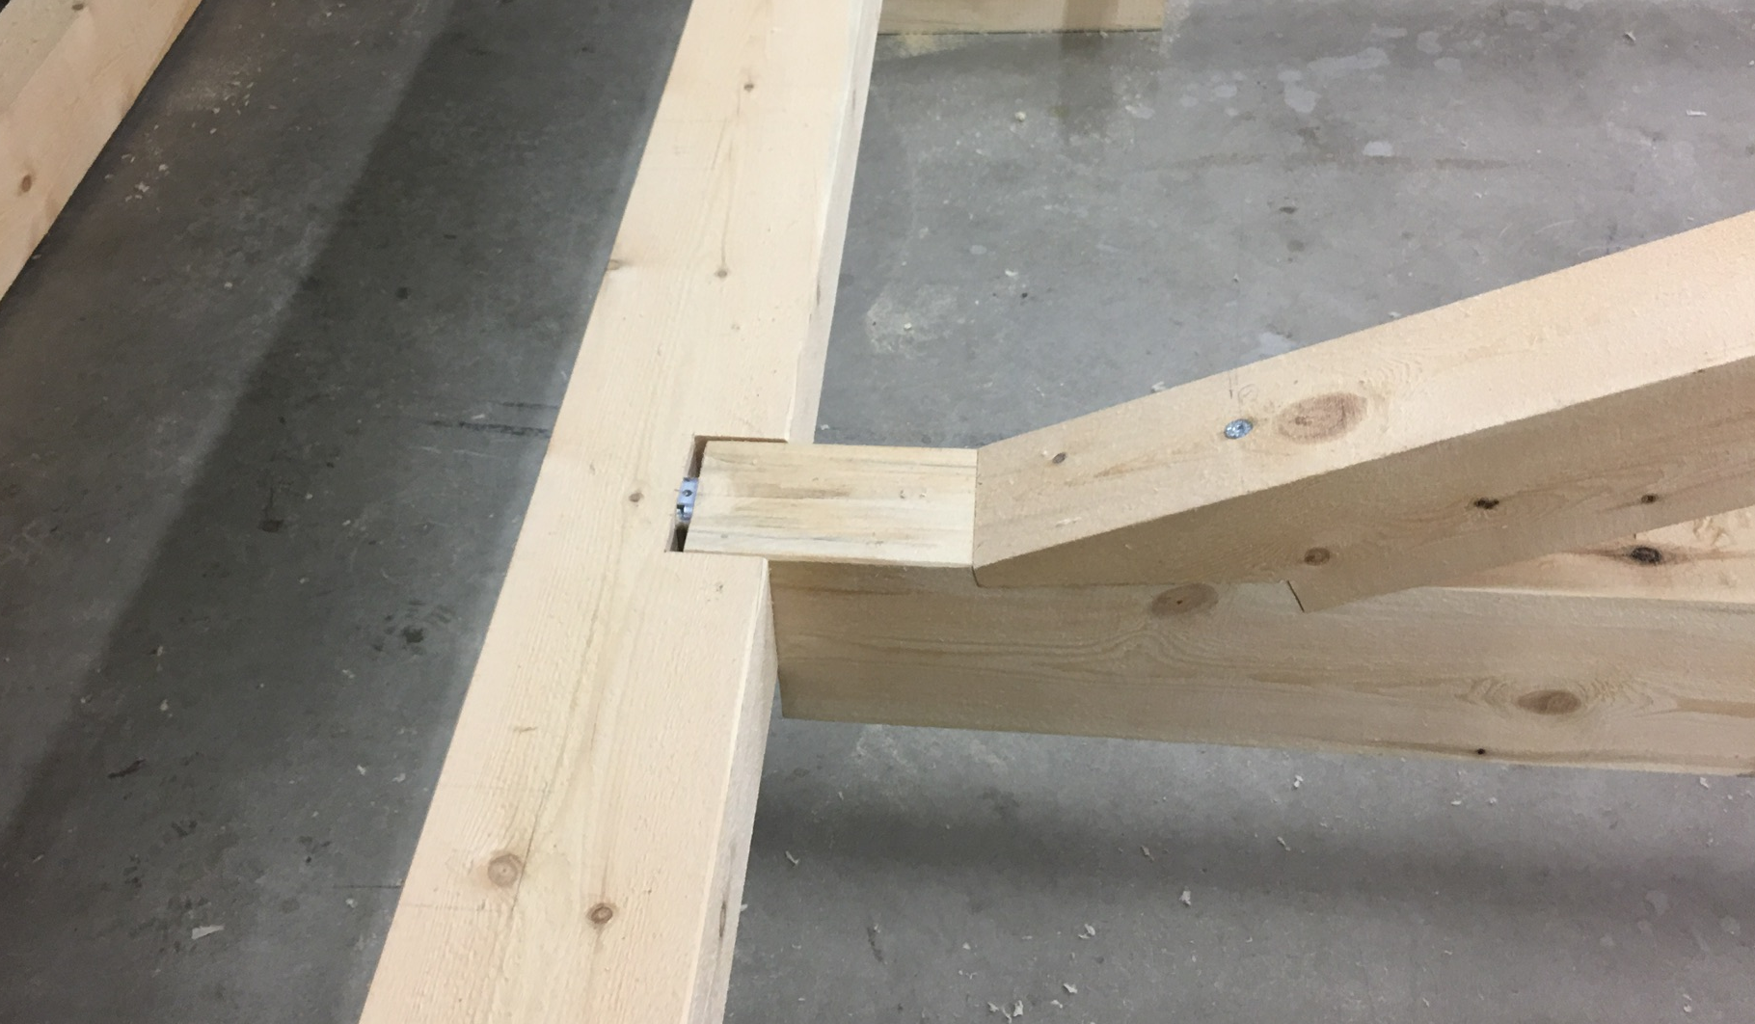
Mehāniskie savienotājlīdzekļi
Mehāniskie savienotājlīdzekļi
Vispirms jānoskaidro:
kāda veida būvmateriāliem būs jāizmanto savienotājlīdzekļi?
Kādos apstākļos paredzēts lietot doto konstrukciju?
Kāda veida un cik liela slodze būs jāiztur konstrukcijai?
Konstrukcijas savienojums jāizveido rūpīgi :
caurums jāizurbj atbilstoša izmēra.
izurbtais caurums jāatbrīvo no skaidām ar otas un/vai saspiesta gaisa palīdzību.
jāievēro savienotājpalīglīdzekļa iestrādes dziļums.
savienotājlīdzekļi jāpievelk ar atbilstošu griezes momentu un spēku.
Jāizmanto savienotājlīdzekļi un savienotājpalīglīdzekļi ar CE marķējumu.
Darba izpildes laikā jāizmanto prasībām atbilstošs aizsargaprīkojums.
3

Slide 4
Koksnes priekšmetus reti izgatavo no viena koka gabala, jo koksnes sagatavju/detaļu izturība ir atkarīga no koksnes mitruma un tā stiprība visos virzienos nav vienāda, tādēļ koka priekšmeti vienmēr ir samontēti no vairākām detaļām, izmantojot saistvielas.
Līmes savienojumus ietekmē līmes kvalitāte, savienojamās virsmas un līmes virsmas laukums.
Koksnes metināšana ir metode, kas aizstāj līmēšanu. Tās laikā divas koksnes sagataves kādu brīdi tiek spēcīgi berzētas, līdz berzes rezultātā sagataves uzkarst. Rezultātā celulozes šķiedras gali atveras un var pielipt pie līdzīgām savienojošās sagataves celulozes šķiedrām.
Lapkoki veido saiti, kas pēc stiprības atbilst līmsavienojumam, tomēr savienojums nav mitrumizturīgs. Skujkokiem šādi izveidots savienojums ir vājāks.
Līmes
4

Slide 5
Izvēloties līmi, jāņem vērā ekspluatācijas apstākļi, kādos gatavais līmsavienojums tiks izmantots.
Pēc izturības līmsavienojuma lietošanas apstākļiem līmes iedala trīs grupās:
līmes, kas paredzētas lietošanai ļoti mitros apstākļos; līmēm jābūt izturīgākām par koksni visos apstākļos. Savienojumiem jāspēj izturēt laikapstākļu iedarbību, mērcēšanu ūdenī un mikroorganismu iedarbību. Šīm prasībām atbilst fenola un rezorcīna sveķu līmes un to maisījumi.
līmes, kas paredzētas lietošanai mitros apstākļos; līmes ir piemērotas lietošanai iekštelpās, kur relatīvais mitrums var būt diezgan augsts. Šajā grupā ietilpst melamīna līmes, kā arī dažas karbamīda sveķu līmes un PVAc augstākās grupas D3 un D4 līmes.
līmes, kas ir piemērotas lietošanai iekštelpās; līmes neiztur mērcēšanu ūdenī un mitros apstākļos tās kalpos ierobežotu laiku. Šai grupai pieder visbiežāk izmantotās koka līmes, karbamīda sveķu un PVAc līmes.
Dažādas līmes
5

Slide 6
Mehānisko savienotājlīdzekļu un saistvielu izmantošana
PRODUKTIVITĀTE
EFEKTIVITĀTE
Izvēloties pareizo līmi vai savienotājlīdzekli, saīsinās ražošanas laiks un uzlabojas ražošanas procesa funkcionalitāte.
Atbilstoša mehānisko savienotājlīdzekļu izmantošana uzlabo darba efektivitāti un samazina materiāla zudumus.
APKĀRTĒJĀ VIDE
IZMAKSAS
Pareizi izvēlēti savienotājlīdzekļi iztur pat ļoti komplicētas slodzes apstākļus.
Iegādes brīdī saistvielu vai savienotājlīdzekļu izmaksas var būt augstākas konstrukcijām ar sarežģītu slodžu raksturu un paaugstinātu nestspēju, bet lielāka izturība var nodrošināt ilgāku kalpošanas laiku.

